Slide 2

Não julgue a vida apenas por uma estação difícil.

Slide 3
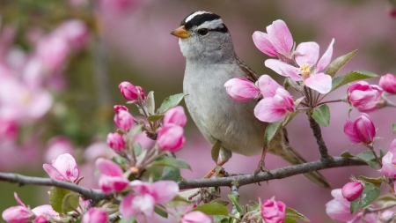
Um homem tinha quatro filhos.
Ele queria que seus filhos aprendessem a não ter pressa quando fizessem seus julgamentos.

Slide 4
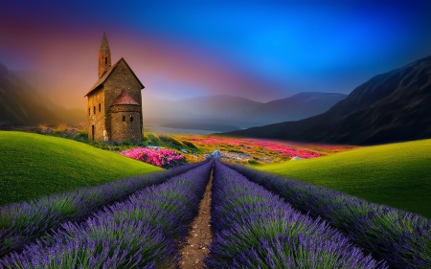
Por isso, convidou cada um deles para fazer uma viagem e observar uma pereira plantada num local distante.

Slide 5
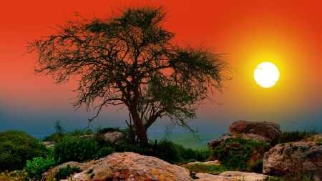
O primeiro filho chegou lá no INVERNO, o segundo na PRIMAVERA, o terceiro no VERÃO e o quarto, o caçula, no OUTONO.

Slide 6
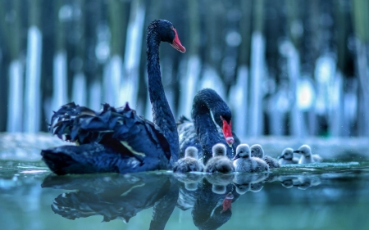
Quando eles retornaram, o pai os reuniu e pediu que contassem o que tinham visto.

Slide 7

O primeiro que chegou lá no INVERNO.
Disse que a árvore era feia e acrescentou:
“- Além de feia, ela é seca e retorcida!”

Slide 8

O segundo que chegou lá na PRIMAVERA.
Disse que aquilo não era verdade.

Slide 9
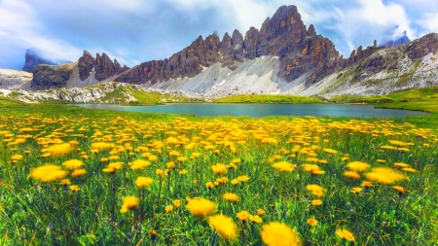
Contou que encontrou uma árvore cheia de botões, e carregada de promessas.

Slide 10

O terceiro que chegou no VERÃO.

Slide 11
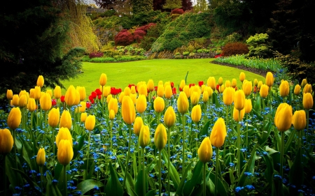
Disse que ela estava coberta de flores, que tinham um cheiro tão doce e eram tão bonitas, que ele arriscaria dizer que eram a coisa mais graciosa que ele jamais tinha visto.

Slide 12
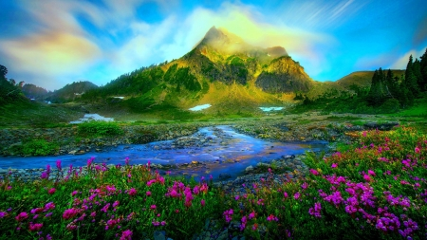
O último filho que chegou no OUTONO.
Disse que a árvore estava carregada
e arqueada cheia de frutas, vida e promessas...

Slide 13
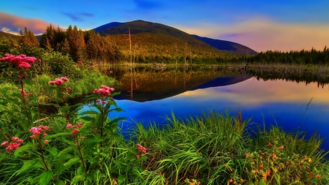
O pai então explicou a seus filhos que todos eles estavam certos, porque eles haviam visto apenas uma estação da vida da árvore...

Slide 14
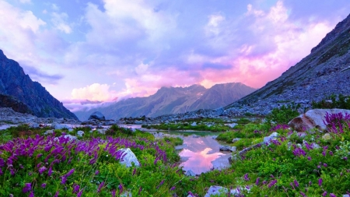
Ele disse que não se pode julgar uma árvore, ou uma pessoa, por apenas uma estação.

Slide 15
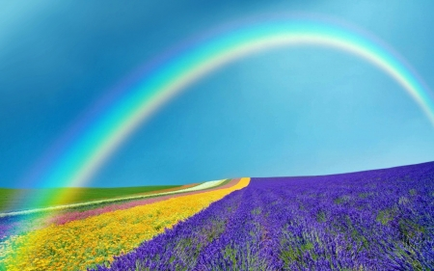
A essência do que se é, (como o prazer, a alegria e o amor que vem da vida) só pode ser constatada no final de tudo, exatamente como no momento em que todas as estações do ano se completam!

Slide 16

Se alguém desistir no INVERNO, perderá as promessas da PRIMAVERA, a beleza do VERÃO, a expectativa do OUTONO.

Slide 17

Não permita que a dor de uma estação destrua a alegria de todas as outras.

Slide 18

Não julgue a vida
apenas por uma estação difícil.

Slide 19
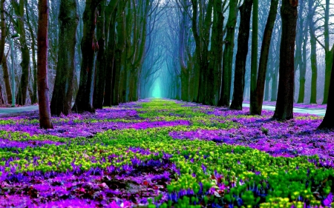
Persevere através dos caminhos difíceis e melhores tempos certamente virão, de uma hora para a outra!!!

Slide 20

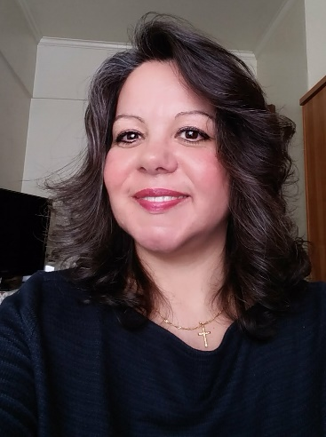
Imagens Internet
Texto: Autor Desconhecido
Música:Scorpions - Always Somewhere
Formatação: Olga Lopes
lopesolg@gmail.com
www.facebook.com/olga.lopes.16
www.youtube.com/c/olgalopes
www.sergrasan.com

